Slide 1
实验四 微程序控制器
了解微指令是如何工作的

Slide 2
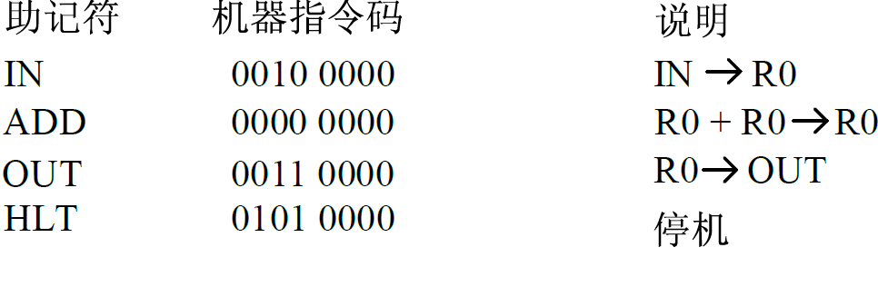
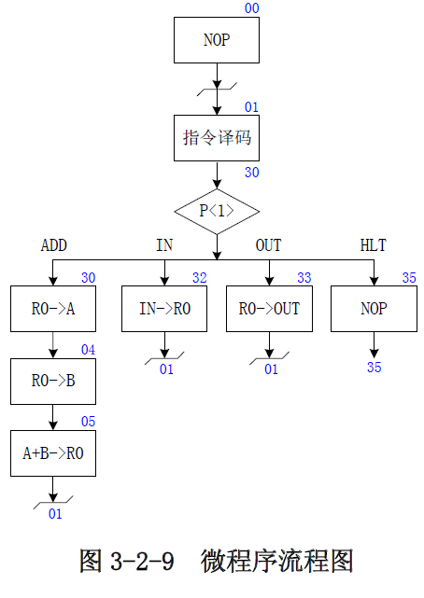
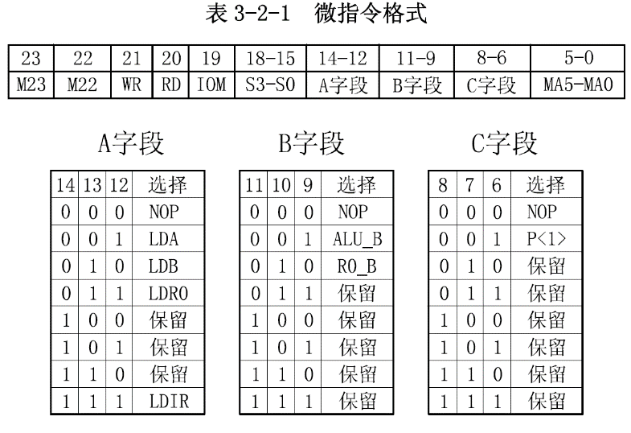
复习
我们想要逐条运行4条机器指令
4条机器指令需要有4段微程序与之相对应
构成这4段微程序需要有8条微指令
这8条微指令需要以位为单位进行确定
存放的位置
微指令的控制功能
微指令的后继地址

Slide 4
NOP
00 0000
0 0 0 0 0 0 0 0 0 0 0 0 0 0 0 0 0 0 0 0 0 0 0 1

Slide 5
指令译码
00 0001
0 0 0 0 0 0 0 0 0 1 1 1 0 0 0 0 0 1 1 1 0 0 0 0

Slide 6
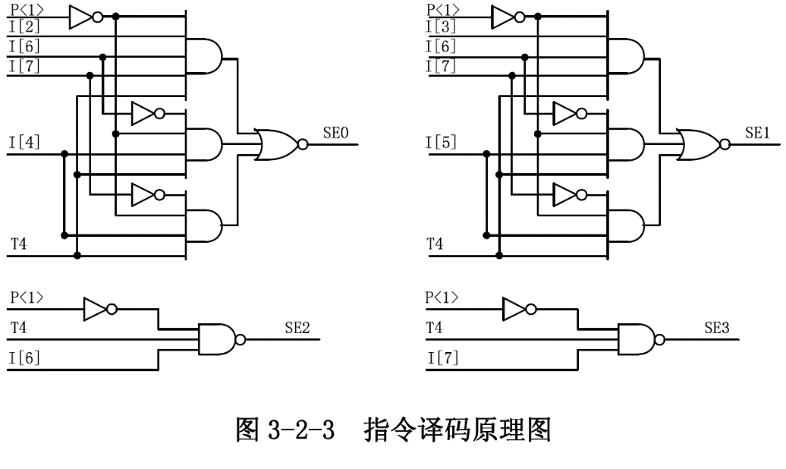
指令译码的效果
P<1>测试前的后继微地址 | 指令码（助记符） | P<1>测试后的后继微地址
11 0000 | 0000 0000 （ADD） | 11 0000
11 0000 | 0010 0000 （IN） | 11 0010
11 0000 | 0011 0000 （OUT） | 11 0011
11 0000 | 0101 0000 （HLT） | 11 0101

Slide 7
R0→A
11 0000
0 0 0 0 0 0 0 0 0 0 0 1 0 1 0 0 0 0 0 0 0 1 0 0

Slide 8
R0→B
00 0100
0 0 0 0 0 0 0 0 0 0 1 0 0 1 0 0 0 0 0 0 0 1 0 1

Slide 9
A+B→R0
00 0101
0 0 0 0 0 1 0 0 1 0 1 1 0 0 1 0 0 0 0 0 0 0 0 1

Slide 10
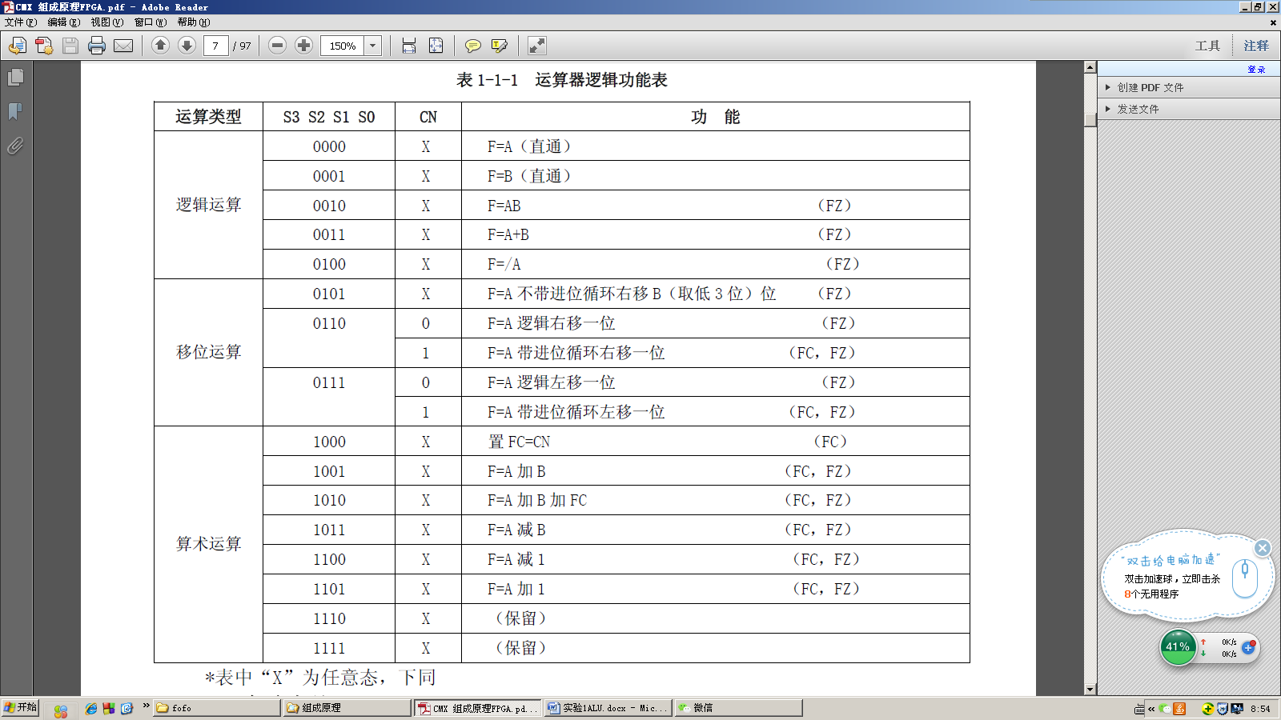

Slide 11
IN→R0
11 0010
0 0 0 1 1 0 0 0 0 0 1 1 0 0 0 0 0 0 0 0 0 0 0 1

Slide 12
R0→OUT
11 0011
0 0 1 0 1 0 0 0 0 0 0 0 0 1 0 0 0 0 0 0 0 0 0 1

Slide 13
HLT
11 0101
0 0 0 0 0 0 0 0 0 0 0 0 0 0 0 0 0 0 1 1 0 1 0 1

Slide 14
目标做一点小小的改动
我们想要运行5条机器指令
助记符 机器指令码 说明
IN 0010 0000 IN→R0
STA ???? ???? R0→00
ADD 0000 0000 R0+[00]→R0
多加几次？
OUT 0011 0000 R0→OUT
HLT 0101 0000 停机

Slide 15
相应需要做哪些改变？
如何增加一条机器指令
增加一道微程序
设计相应的机器码
如何修改一条机器指令
更改其微程序中的微指令
条数
控制码
地址

Slide 16
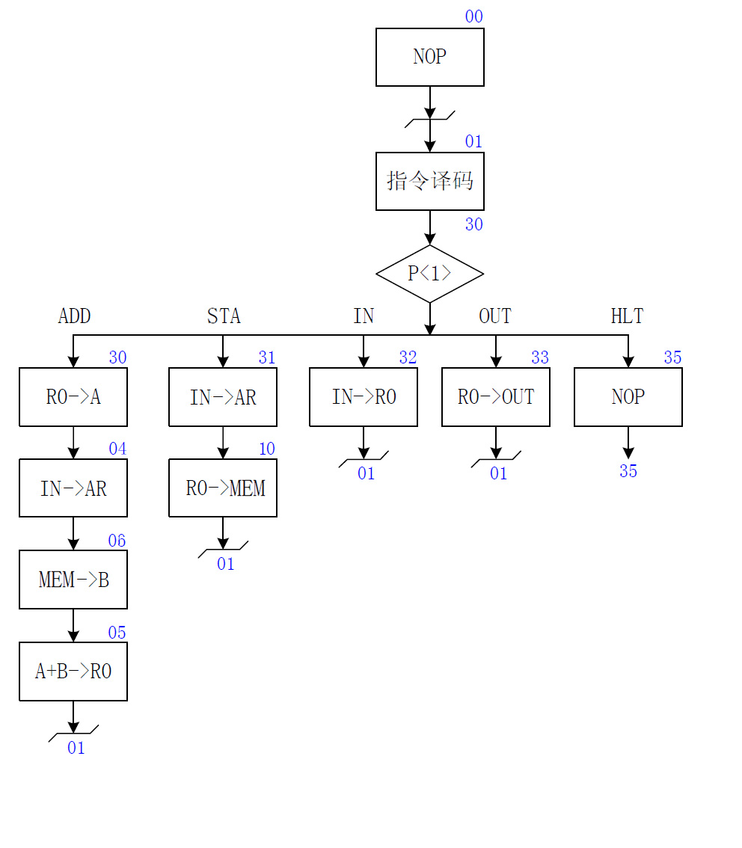
修改后的微程序流程图
STA 的机器码确定为 00010000
有哪些微指令是新增或需要修改的呢？

Slide 17
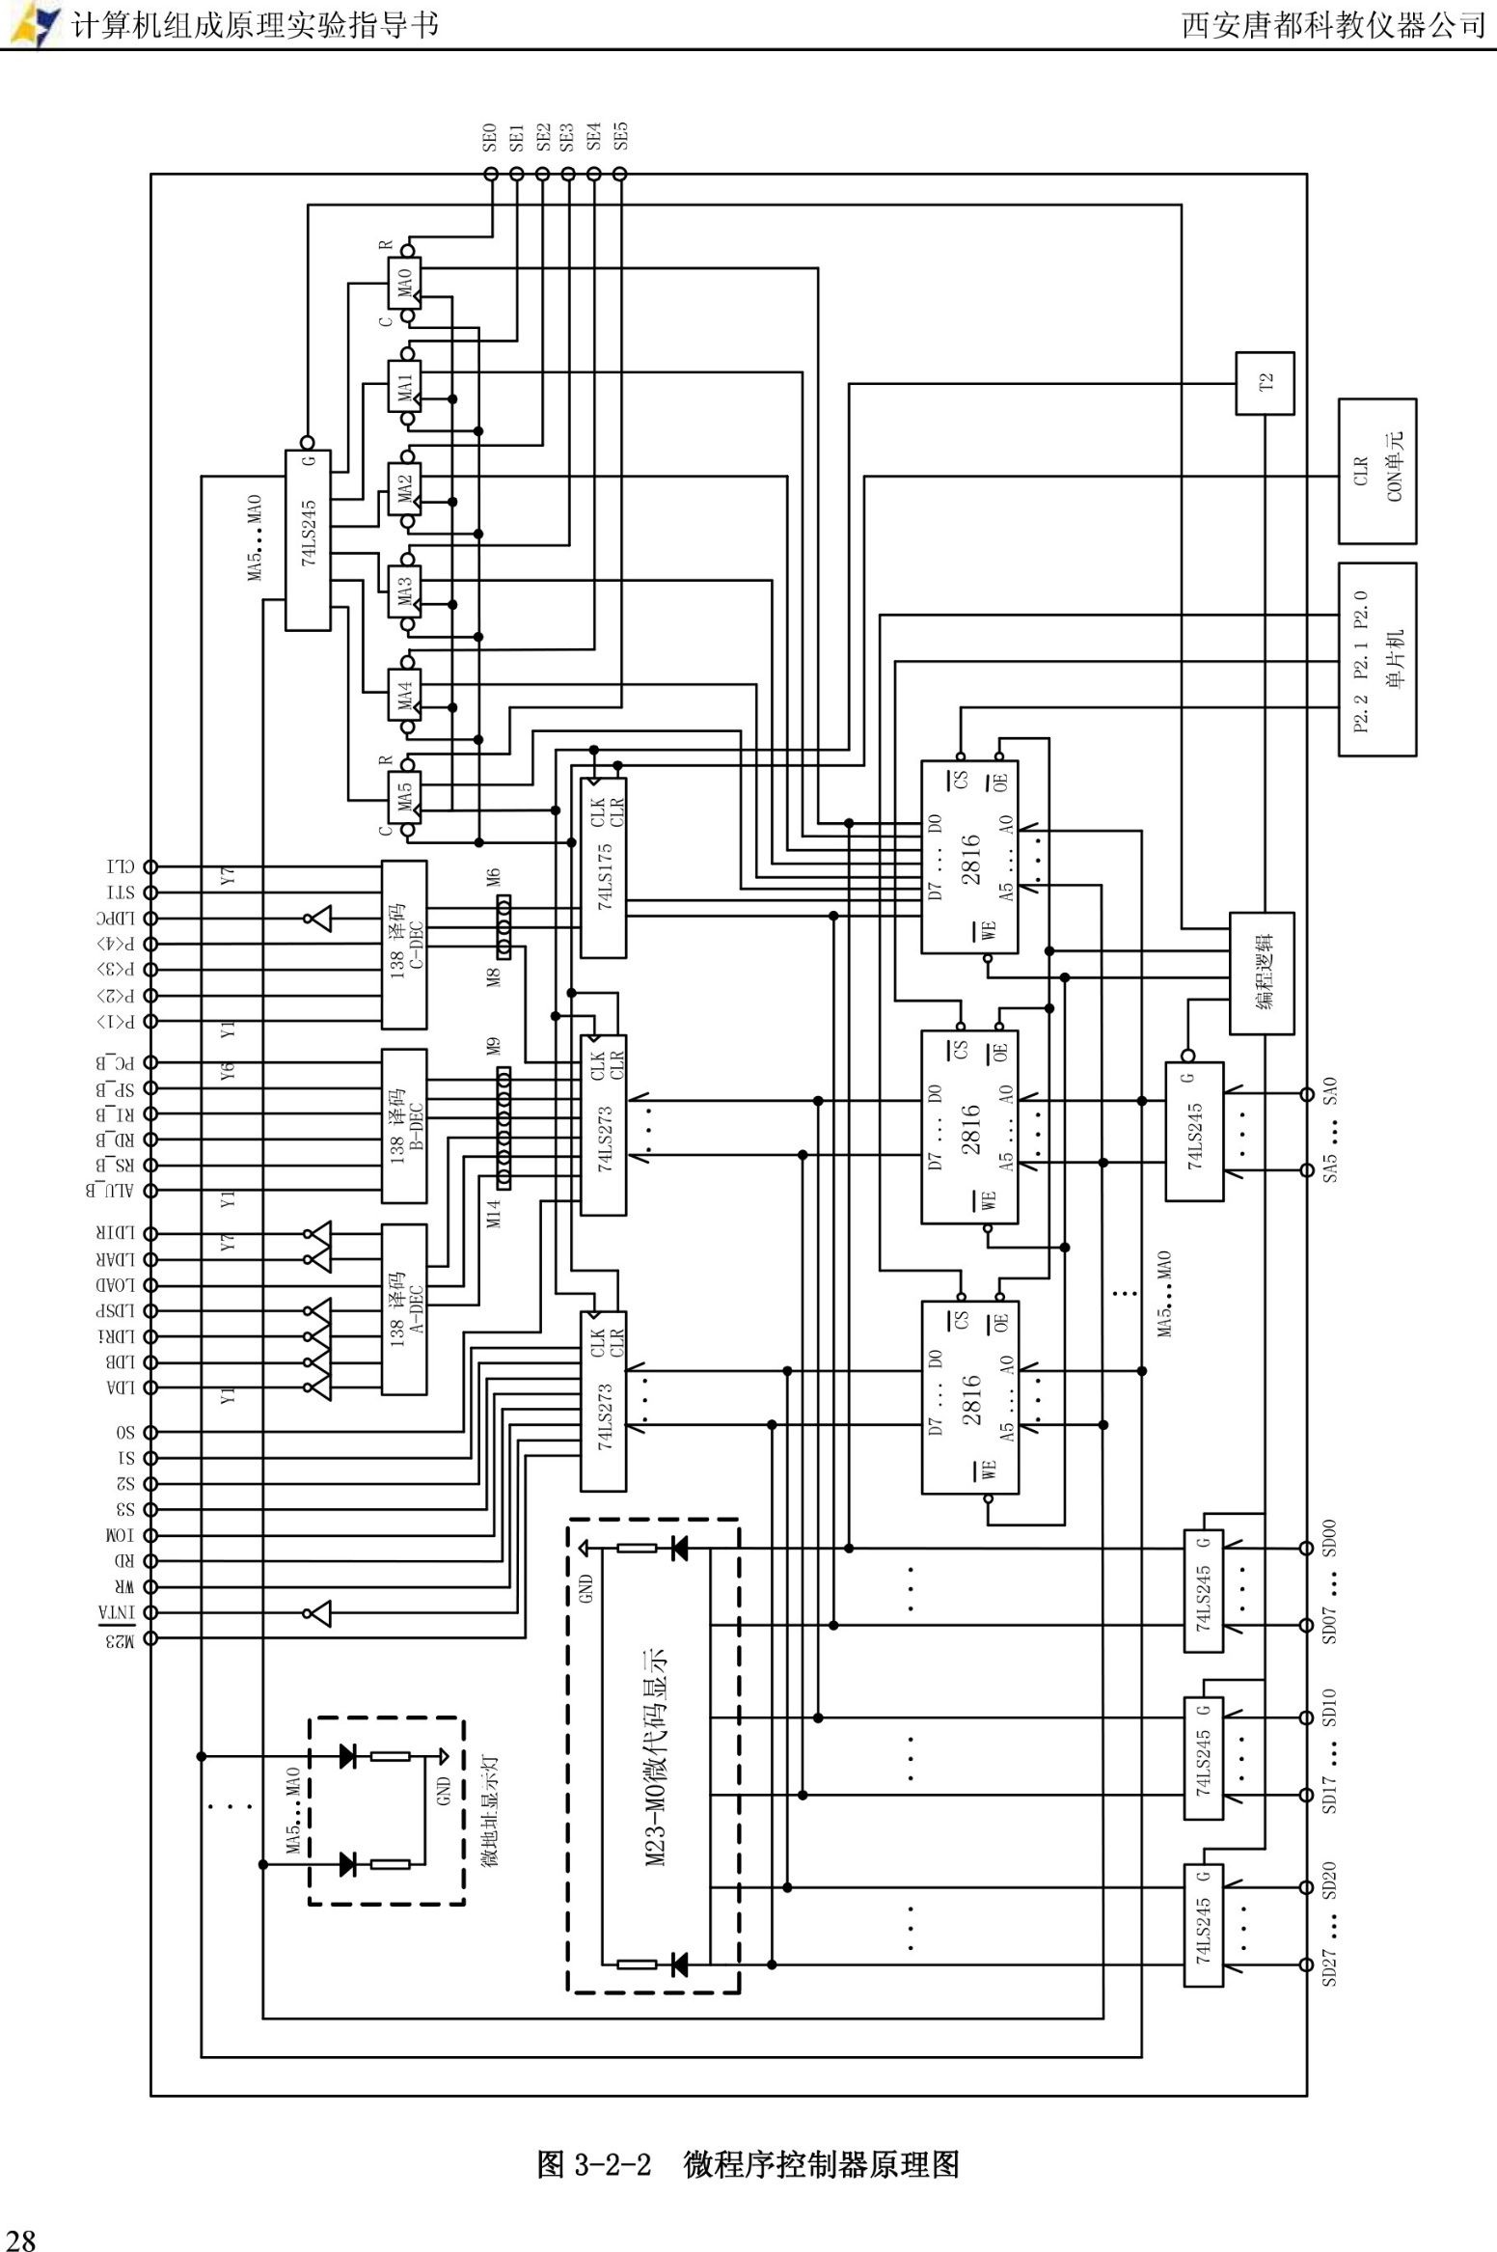
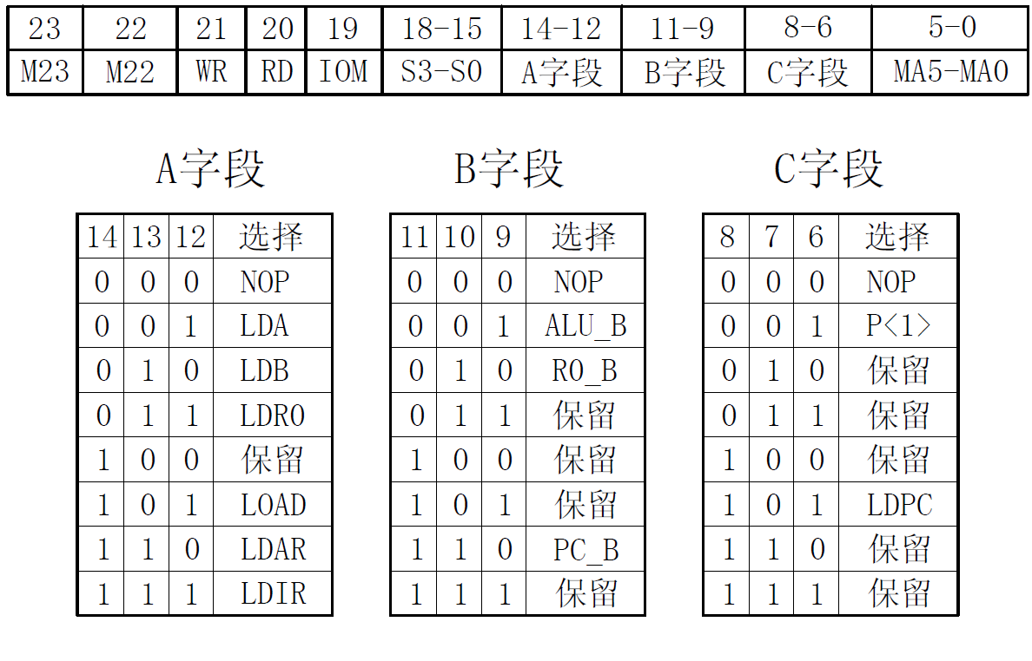
微命令编码格式

Slide 18
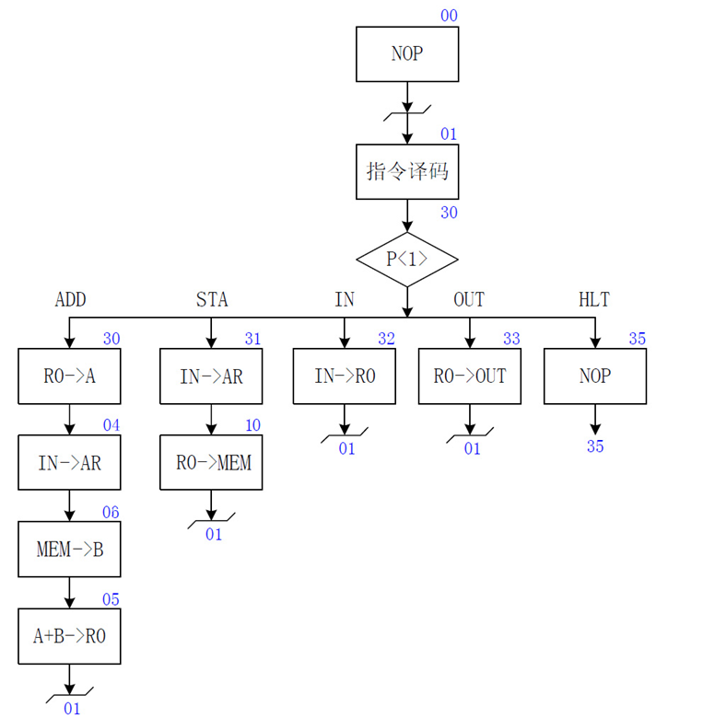

Slide 19
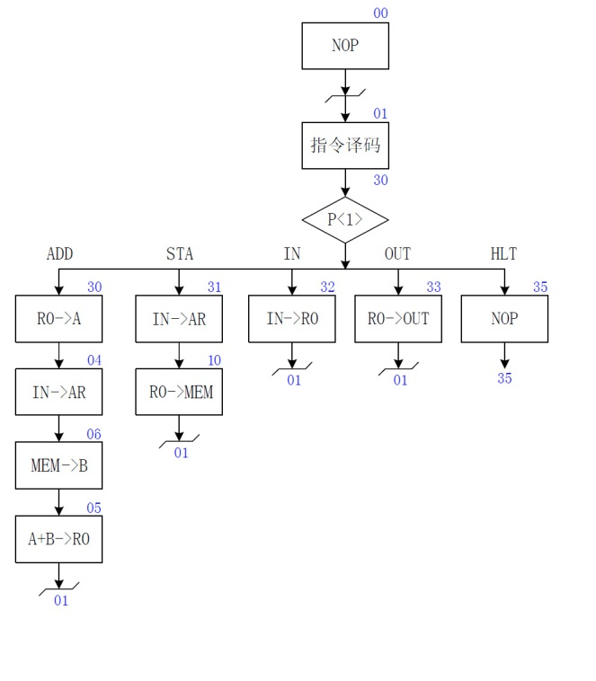
IN→AR
00 0100
0 0 0 1 1 0 0 0 0 1 1 0 0 0 0 0 0 0 0 0 0 1 1 0

Slide 20
MEM→B
00 0110
0 0 0 1 0 0 0 0 0 0 1 0 0 0 0 0 0 0 0 0 0 1 0 1

Slide 21
IN→AR
11 0001
0 0 0 1 1 0 0 0 0 1 1 0 0 0 0 0 0 0 0 1 0 0 0 0

Slide 22
R0→MEM
01 0000
0 0 1 0 0 0 0 0 0 0 0 0 0 1 0 0 0 0 0 0 0 0 0 1

